Slide 13
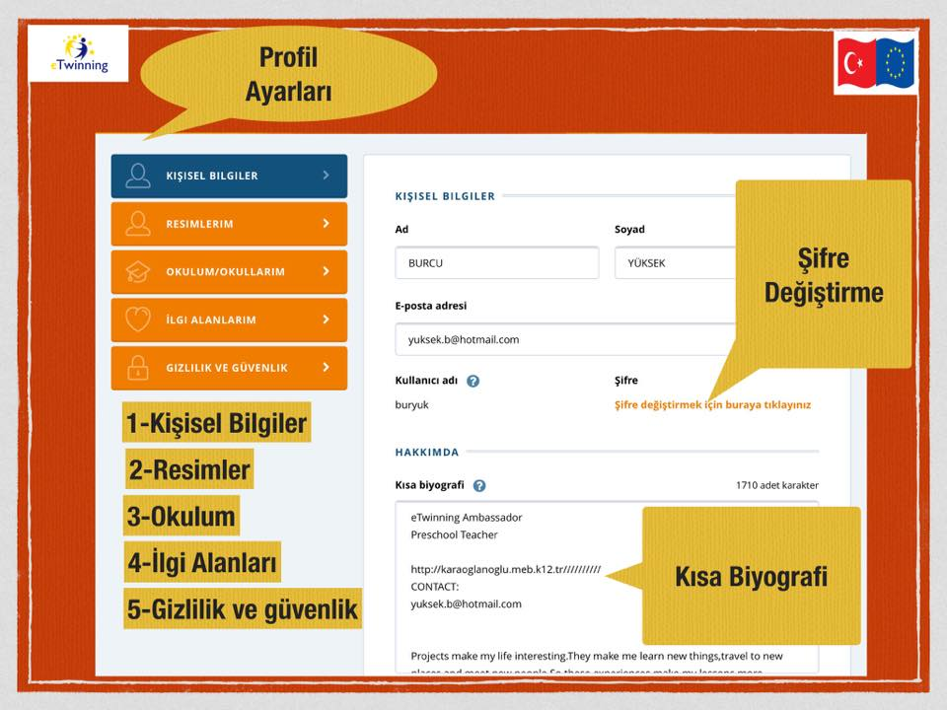

Slide 25
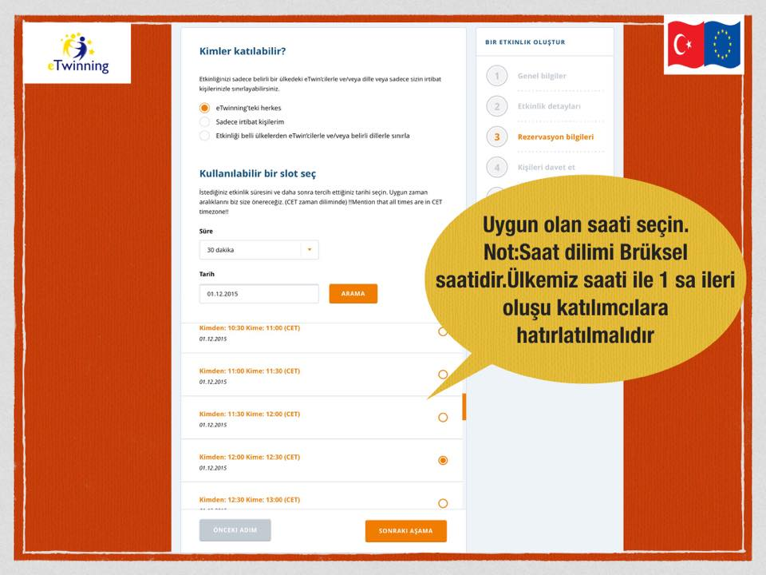

Slide 59
ÖMER BEKTAŞ İl mem arge AHMET SALDIRAN Hatay Valiliği
eTwinning Hatay İl Koordinatörü AB Dış İlişkiler Büro Şefi
bektas8284@hotmail.com 0505 506 47 16 ahmetsaldıran@hotmail.com
FACEBOOK: etwinner Ömer Bektaş etwinning Hatay

